Slide 1
Thứ … ngày … tháng … năm …
Tiếng việt
Tuần 28: Viết
Tìm ý cho đoạn văn thể hiện tình cảm, cảm xúc về một câu chuyện

Slide 2
KHỞI ĐỘNG

Slide 4
KHÁM PHÁ

Slide 5
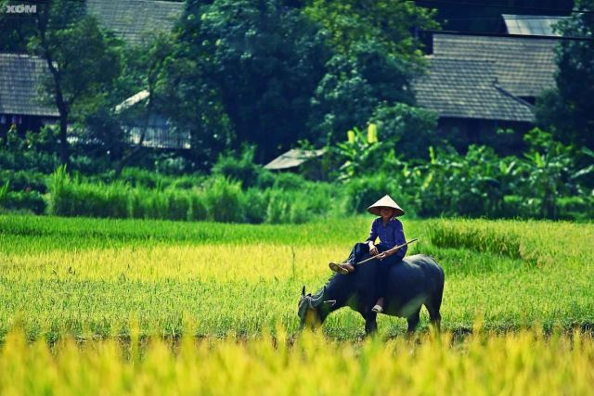
Đề bài: Viết đoạn văn thể hiện tình cảm, cảm xúc của em về một câu chuyện đã nghe, đã đọc về quê hương, đất nước.

Slide 8
MẪU:
- Tên câu chuyện: "Những Đóa Hoa Tâm Hồn"
- Nội dung hoặc cảm nhận chung: Câu chuyện khắc họa tình yêu sâu đậm đối với quê hương, đất nước qua những việc làm thiết thực, tôn vinh giá trị văn hóa và truyền thống.

Slide 9
- Thể hiện tình cảm, cảm xúc về câu chuyện:
+ Mở đầu hấp dẫn: Giới thiệu không gian quê hương yêu dấu, nơi bắt đầu của những giấc mơ và kỷ niệm.
+ Nội dung thú vị:
• Khám phá vẻ đẹp đặc trưng của quê hương qua những lễ hội, phong tục.
• Những sự kiện lịch sử, nhân vật có thật gợi lên lòng tự hào dân tộc.

Slide 10
+ Lời kể sinh động:
• Sử dụng từ ngữ mô tả vẻ đẹp thiên nhiên, văn hóa, con người.
• Câu chuyện được kể qua góc nhìn chân thực, tình cảm.
- Những điều gợi ra từ câu chuyện:
+ Ý thức, trách nhiệm bản thân: Cảm nhận sâu sắc về việc bảo tồn và phát huy giá trị văn hóa.
+ Mong ước cho tương lai: Khát vọng xây dựng và phát triển quê hương, đất nước ngày càng giàu đẹp, văn minh.
+ Tình yêu quê hương, đất nước: Nuôi dưỡng tình yêu này qua mỗi hành động, suy nghĩ, làm cho cuộc sống có ý nghĩa hơn.

Slide 11
2. Viết câu:
a. Giới thiệu câu chuyện.
b. Nói về những điều gợi ra sau khi đọc câu chuyện.

Slide 12
MẪU:
a) Qua câu chuyện "Những Đóa Hoa Tâm Hồn", không xác định tác giả nhưng lại để lại trong tôi một cảm xúc sâu sắc về tình yêu quê hương, đất nước. Câu chuyện này không chỉ đơn thuần khắc họa vẻ đẹp của quê hương qua những lễ hội truyền thống, phong tục đặc sắc mà còn qua những sự kiện lịch sử, những nhân vật có thật đã góp phần tạo nên lòng tự hào dân tộc.

Slide 13
b) Sau khi đọc câu chuyện "Những Đóa Hoa Tâm Hồn", những điều gợi ra không chỉ làm giàu thêm tình yêu quê hương, đất nước trong tôi mà còn khơi dậy ý thức và trách nhiệm đối với việc gìn giữ và phát triển những giá trị văn hóa truyền thống. Câu chuyện như một nguồn cảm hứng để tôi suy ngẫm về vai trò và vị trí của bản thân trong việc bảo tồn di sản văn hóa, đồng thời làm thế nào để có thể đóng góp vào sự phát triển bền vững của quê hương.

Slide 14
VẬN DỤNG

Slide 15
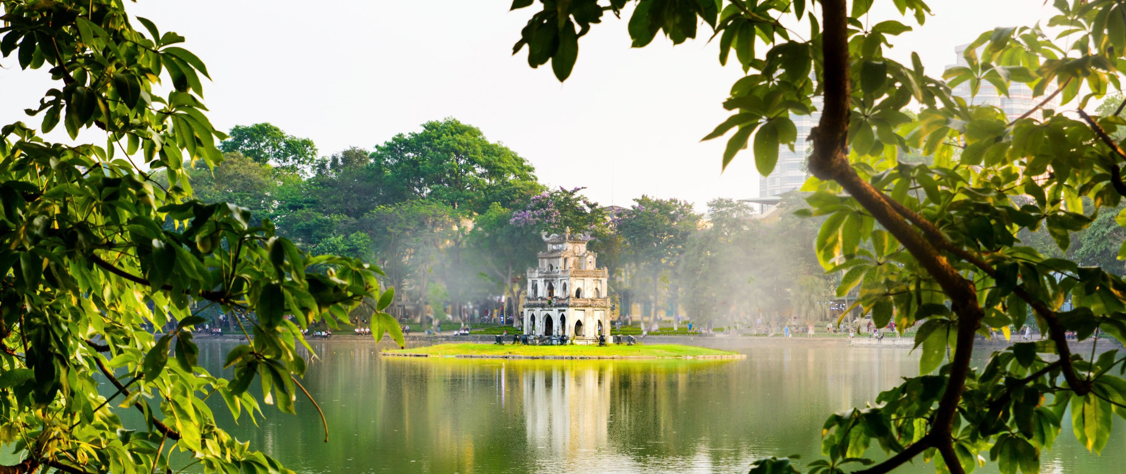
Tìm hiểu và giới thiệu về một vài thành tựu hoặc công trình tiêu biểu của Thủ đô Hà Nội mà em biết.

Slide 16
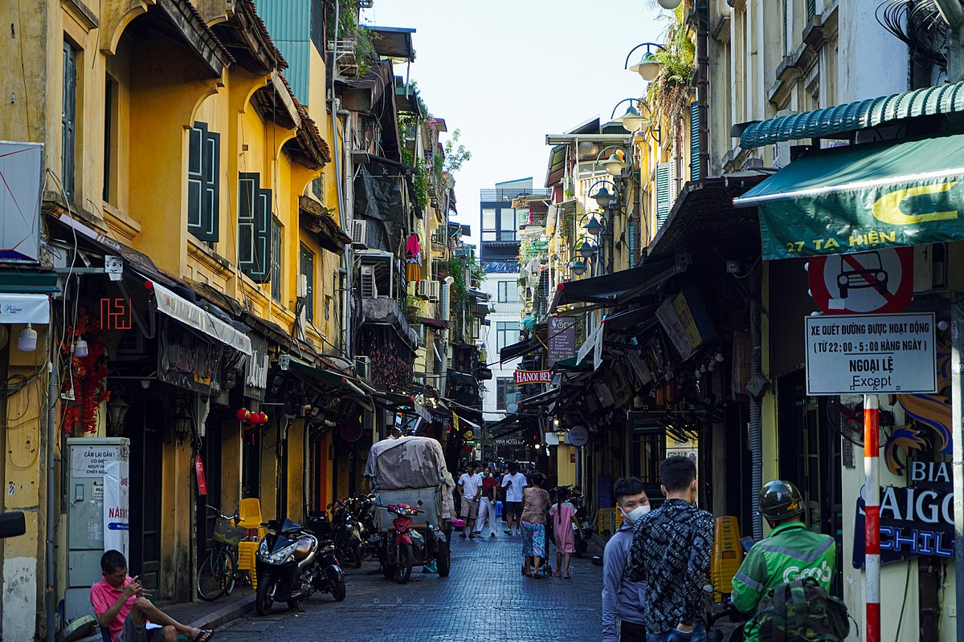
1. Hồ Hoàn Kiếm và Khu phố cổ Hà Nội: Là trái tim của Thủ đô, Hồ Hoàn Kiếm cùng với khu phố cổ xung quanh là biểu tượng không chỉ của Hà Nội mà còn của cả nước. Nơi đây chứa đựng giá trị lịch sử, văn hóa đặc sắc, thu hút hàng triệu lượt khách du lịch mỗi năm.

Slide 17
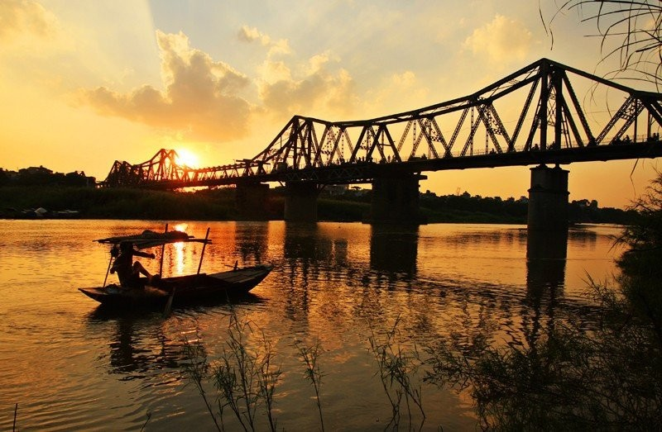
2. Cầu Long Biên: Một trong những cây cầu lịch sử, là niềm tự hào của người dân Hà Nội. Được xây dựng vào cuối thế kỷ 19, cầu Long Biên không chỉ là công trình giao thông quan trọng mà còn là chứng nhân của nhiều biến cố lịch sử quan trọng của Thủ đô và cả nước.

Slide 18
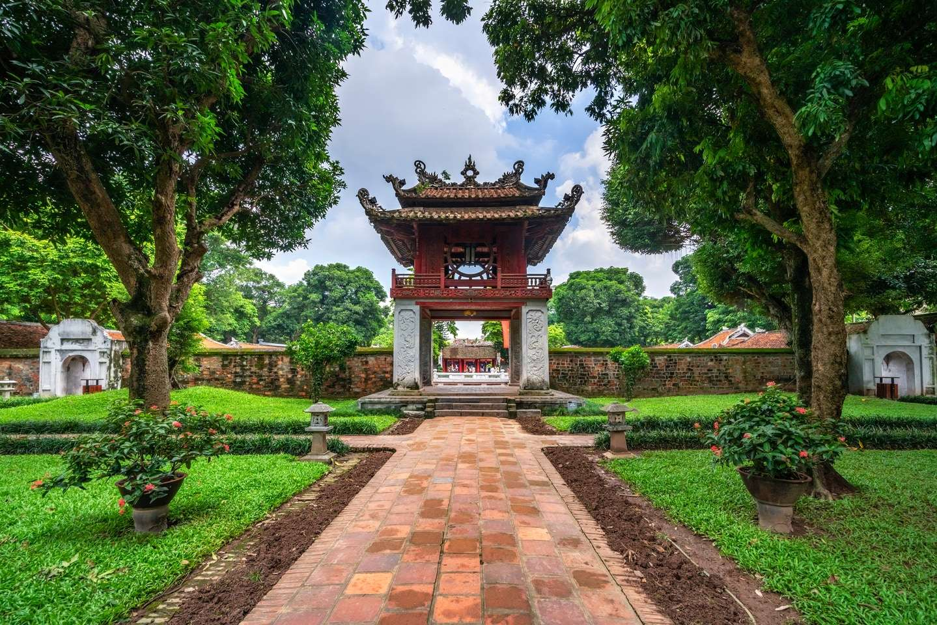
3. Văn Miếu - Quốc Tử Giám: Là quần thể di tích lịch sử và văn hóa, Văn Miếu - Quốc Tử Giám được xem là trường đại học đầu tiên của Việt Nam, nơi thờ Khổng Tử, các bậc hiền tài của đất nước và là biểu tượng của tri thức, giáo dục Việt Nam.

Slide 19
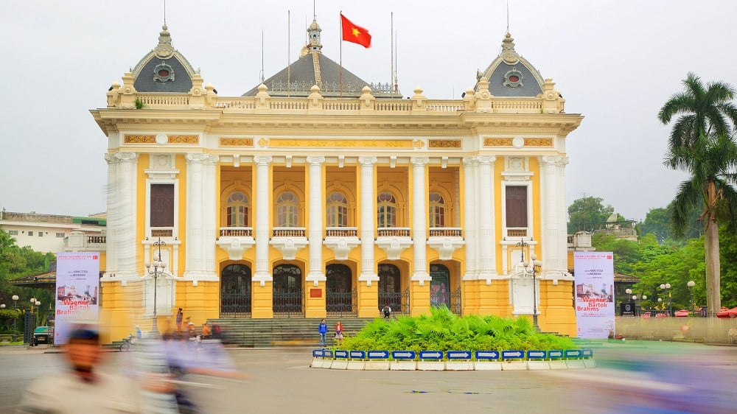
4. Nhà hát lớn Hà Nội: Là một trong những công trình kiến trúc Pháp cổ điển đẹp nhất tại Việt Nam. Nhà hát lớn Hà Nội không chỉ là địa điểm tổ chức các sự kiện văn hóa, nghệ thuật quan trọng mà còn là biểu tượng của sự hòa nhập văn hóa, sự phát triển và mở cửa của Thủ đô.

Slide 20
DẶN DÒ
GV ĐIỀN VÀO ĐÂY
GV ĐIỀN VÀO ĐÂY
GV ĐIỀN VÀO ĐÂY
GV ĐIỀN VÀO ĐÂY

Slide 21
TẠM BIỆT VÀ HẸN GẶP LẠI

